Slide 1
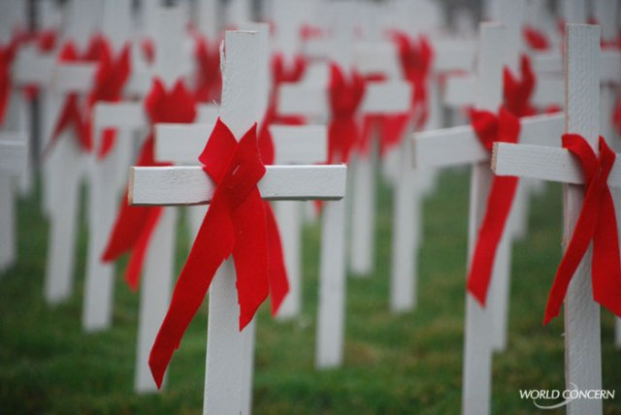
ВІЛ .СНІД. інфекції ІПСШ :
шляхи передачі і
методи захисту

Slide 2
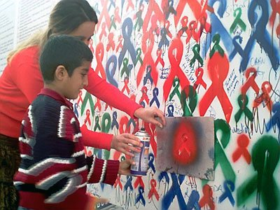
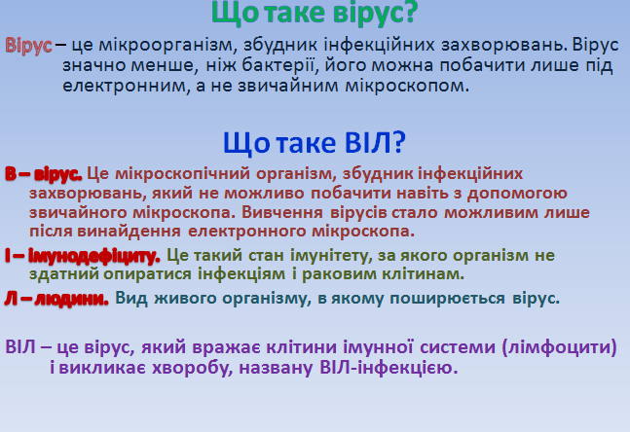

Slide 3
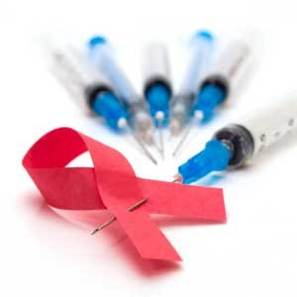
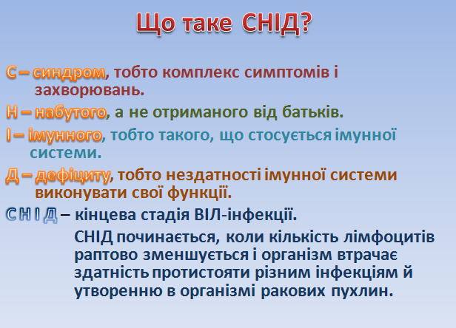

Slide 4
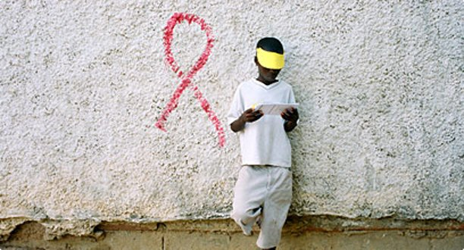
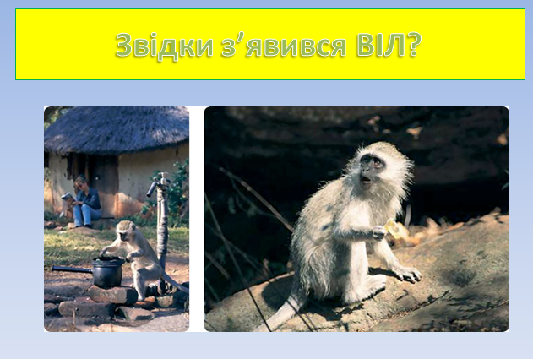
Автори однієї з гіпотез уважають, що попередником ВІЛ був вірус зеленої мавпи, ареал котрої охоплює майже всю екваторіальну Африку. Недавно вчені виявили вірус, близький за своїми властивостями до мавпячого вірусу, але здатний заражати людей. Мавпячий вірус міг потрапити в організм людини, зазнати там ряд мутацій, унаслідок чого виник новий невідомий вірус, а потім і ВІЛ.
Інша гіпотеза стверджує про те, що ВІЛ є біологічною зброєю, створеною штучним шляхом у військово-дослідницьких лабораторіях. Ця речовина нібито перевірялася в 1977 році. Експерти, котрі заперечують цю ідею, нагадують про те, що дослідження заморожених африканських сироваток крові показали, що вірус мав існувати вже задовго до 1977 року.
Єдиної гіпотези про походження ВІЛ поки що не існує.

Slide 5
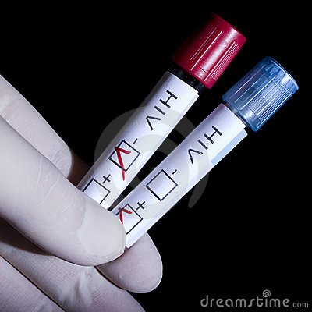
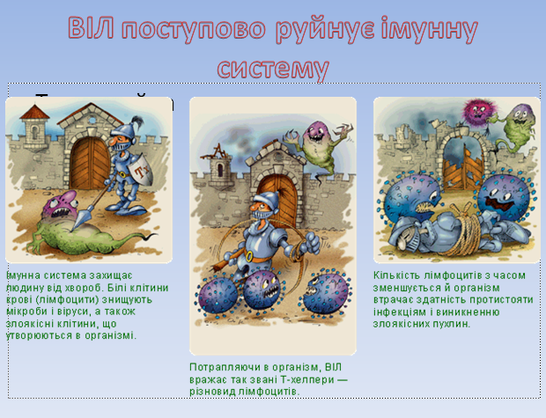

Slide 6
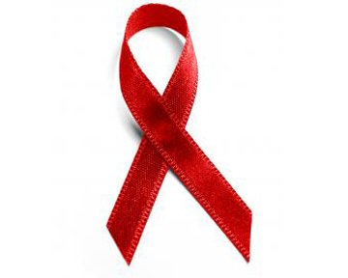
При потраплянні в організм людини ВІЛ відбувається взаємодія вірусу з чутливою клітиною. Вірус прилипає до клітини. Після цього він проникає в чутливу клітину й скидає оболонку. З одного боку, клітина стає носієм вірусу й може передавати його дочірнім клітинам при діленні, а з іншого, – на неї чекає загибель.
Потрапивши тим чи іншим шляхом у кров, ВІЛ вибірково вражає Т-лімфоцити зараженої людини. ВІЛ завдає удару по самісінькому центру імунної оборони, що майже позбавляє людину організаційної та стимулювальної діяльності лімфоцитів щодо захисної реакції організму. При масовому руйнуванні Т-лімфоцитів у хворого розвивається клінічно виражений імунний дефіцит, який проявляється у вигляді різних інфекцій, що виникають у хворого в результаті втрати ним можливості чинити опір будь-яким інфекційним агентам. Окрім Т-лімфоцитів, ВІЛ вражає й деякі інші лімфоїдні клітини (клітини лімфатичних вузлів, а також клітини нервової системи).

Slide 7
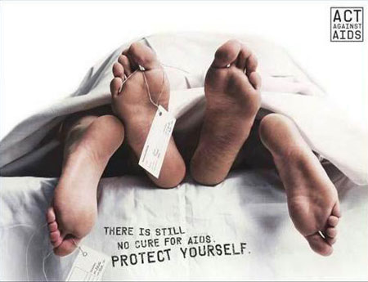
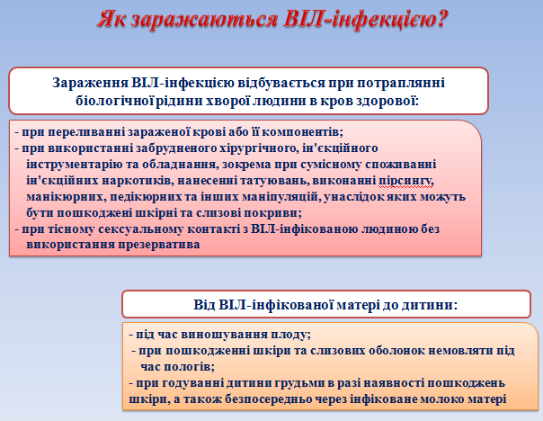

Slide 8
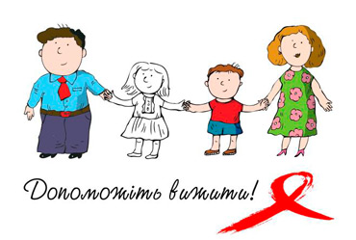
Методи захисту від ВІЛ
Профілактика СНІДу тісно пов’язана зі здоровим способом життя. Здоровий спосіб життя різко знижує ризик зараження ВІЛ. Якщо людина усвідомлює важливість своїх рішень , пов’язаних зі збереженням здоров’я, розуміє шляхи передачі вірусу, небезпеку СНІДу, його фактично невиліковність, то вона зможе уникнути небезпечних ситуацій. Відсутність інформації, невміння захищати власний інтерес призводить до ризикованої поведінки, інфікування ВІЛ. До груп ризику належать люди, які вживають наркотики, ведуть безладне статеве життя, порушують норми моралі. У небезпечному становищі опиняються й необізнані підлітки.
Особистим захистом від ВІЛ є:
- наявність моральності й відсутність ранніх статевих зв’язків;
- відмова від наркотиків;
- використання презерватива;
- знання про шляхи передачі вірусу.

Slide 9
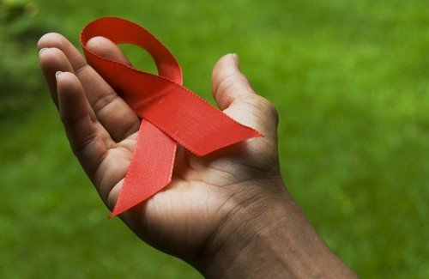
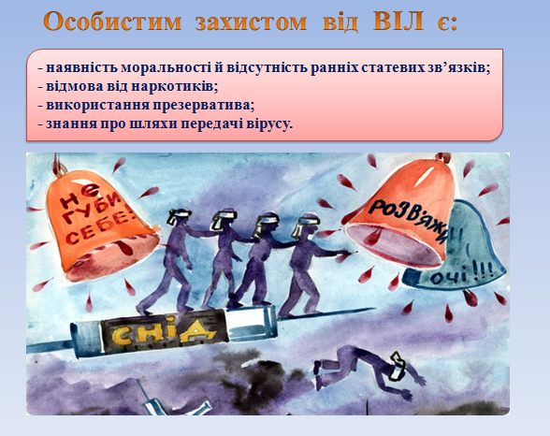

Slide 10
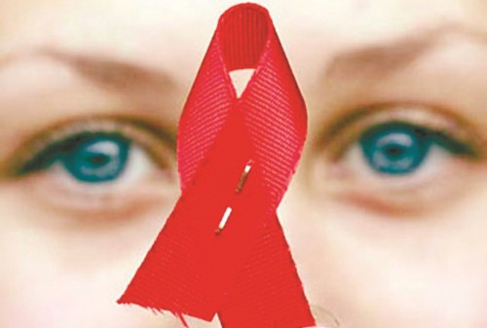
На сьогодні немає методів лікування СНІДу, що дозволяють вилікувати ВІЛ-інфікованого. Наявні лікарські препарати дають змогу тільки знизити кількість вірусу в організмі й призупинити руйнування імунної системи. До лікарських препаратів, використовуваних при СНІДі, належать противірусні препарати, що руйнують сам вірус, лікарські препарати, що зміцнюють імунну систему, лікарські препарати для лікування інфекцій, що виникають унаслідок ослаблення імунної системи.
Оскільки ВІЛ-інфекція невиліковна, то існують спеціальні законодавчі акти України, що стосуються проблеми цієї хвороби. Запрошую групу «Юристи» ознайомити нас із нормативними документами.

Slide 11
